Slide 1
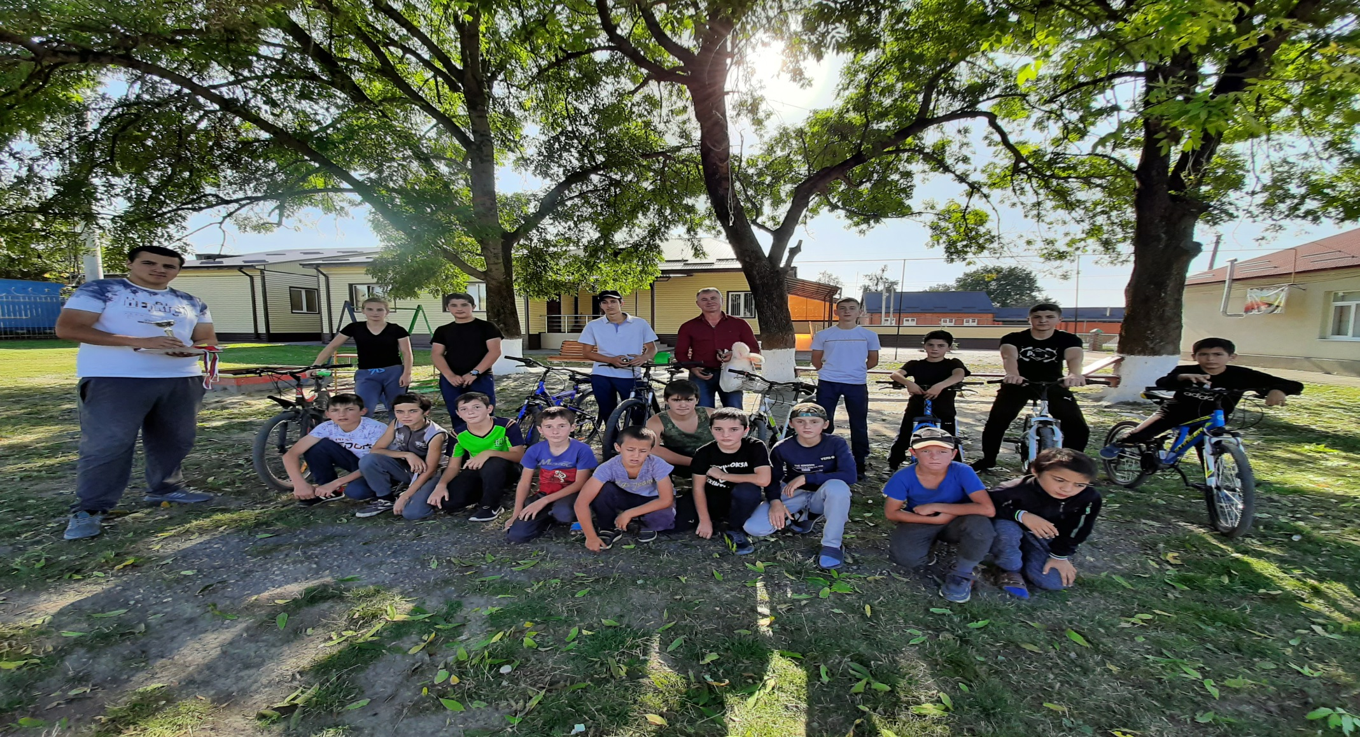
Возрождение села
Выполнили :
Проект подготовили:
Кортиев Р.И.
Хохоев К.Г
Дзиова А.Б.

Slide 2
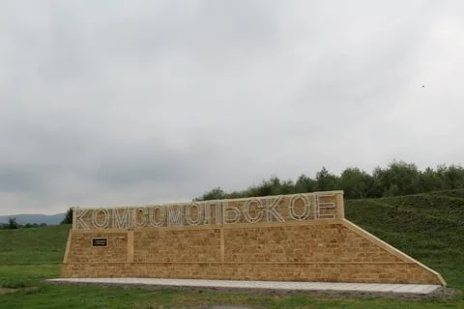
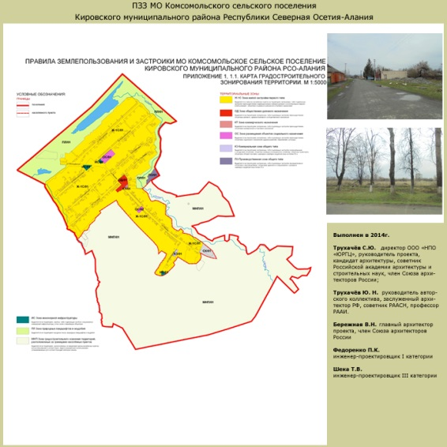
Цель проекта:
Формирование мнения о бережном отношении к родному краю, к окружающей среде.
Улучшение социальных условий жизни на селе для молодежи.
Обеспечение занятости подростков путем создания временных рабочих мест.
Привлечь молодежь к решению социально-экономических проблем села.

Slide 3
Актуальность
проекта :
«Возрождение села - одна из главных тем
реализуемых и приоритетных
национальных проектов»
В.В.Путин
Отток молодежи
из деревень и сел - проблема
не только регионального,
но и всероссийского масштаба

Slide 4
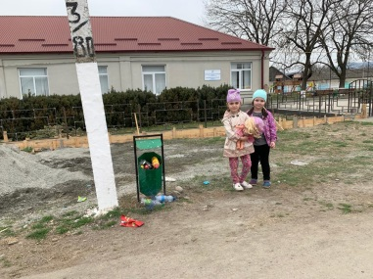
Программа развития села на 2021-2023гг.
Привлечение в экономику территории качественных капитальных ресурсов в объёмах, обеспечивающих устойчивое , сбалансированное и динамичное развитие села.
Организация стабильных рабочих мест.
Восстановление старых и строительство новых систем водоснабжения.
В рамках федеральной целевой программы улучшение состояния автомобильных дорог.
Строительство жилья в сельской местности , обеспечивающего комфортные условия жизни селян .
Развитие культурного наследия села , организация досуга его жителей.
Расширение доступа сельчан к информационным услугам

Slide 5
Экскурс в историю

Slide 6
В первой четверти XIX века началось осуществление вековой мечты осетин переселение гор на плоскость.
Это было важным событием в жизни осетинского народа.
Поэтому безземельные бедняки – горцы вынуждены были искать счастье там, где можно было пустить корни.
Одни из них нашли приют в с. Заманкул. Однако земель им не дали, поэтому считались «временными» жителями.
Было мало шансов на лучшую долю. И тогда старейшины фамилий решили обосноваться там, где расположено нынешнее село Комсомольское. Первыми его жителями были представители фамилий Хадиковых, Купеевых, Токаевых.
Первыми поселенцами были: Карасе Токаев, Гаги Хадиков, Асланбек Хуцистов, Гетагаз Галуев, Аслангери Дзиов, Доке Сидаков, Дзодза Таутиев.
Однако, прежде, чем поселиться на новом выделенном для поселения месте, пришлось приложить немало труда, чтобы очистить место основания селения от леса и кустарников. Но и выкорчеванный лес крестьяне не могли использовать для постройки домов, потому что и земля, и лес принадлежали наместнику Северного Кавказа графу – генералу Дашкофу - Воронцову. Его именем было названо новое поселение Дашкоф. Нелегко пришлось переселенцам на новом необжитом месте. Спасало то, что они решали свои проблемы сообща, делили и радость, и горе.
Старожилы утверждали, что первые поселенцы обосновались в местности прямо на опушке леса, в один километр южнее нынешнего расположения села Комсомольское. Однако воды здесь не было приходилось носить издалека. Поэтому переселенцы покинули это место и уже прочно обосновались там, где стоит ныне село.
В 1911 году село было переименовано в Илларионовку, но жители по прежнему его называли Дашкоф, название это в обиходе и по сей день. Название Илларионовка сохранилась до 1938 года.

Slide 7
В связи с наступающим 20-летием со дня рождения Ленинского комсомола было вынесено ходатайство перед правительством о переименовании селения Комсомольское, о чем писала газета «Правда» в октябре 1938 года.
Через несколько лет после образования села свершилась Великая Октябрьская социалистическая революция.
С ней связаны первые серьезные шаги в строительстве новой жизни, начали происходить судьбоносные события ХХ столетия.
Село стало развиваться быстрыми темпами.
До открытия школы здесь 1924 году среди жителей не было ни одного грамотного человека. Школа размещалось в доме Садула Токаева. В ней было 10 учеников. А обучал он их не хитрым азбучным премудростям единственный учитель Кильцико Пухаев.
Среди первых учеников были Бесагур Цомартов, Соломон Таутиев – народный артист Северо-осетинской АССР, награжденный в 1946 году Орденом Ленина.
В 1932 году один из сельчан – Батыр Цомартов сам стал учителем. В последствии он окончил военную академию им. Фрунзе преподавал в той же академии. Писал стихи. События, произошедшие в стране в корне изменили сознание и жизнь людей.
В селе было создана полеводческая бригада, которая вошла в состав Эльхотовского колхоза. Позже, в 1931 году, когда произошло заметное увеличение жителей, создали свой самостоятельный колхоз им. Чкалова. Первым представителем правления нового хозяйства был избран Хаджимурат Дзгоев, а секретарем партийной организации Сослан Цомартов. В колхозе, помимо растениеводства, занимались и животноводством. За отличные показатели в этой отрасли в 1935-1936 годах животноводы колхоза были награждены дипломом второй степени ВДНХ, денежной премией 5000 тыс. рублей и мотоциклом с коляской.
С 1955 года колхоз переименован в колхоз «Комсомолец» в честь ленинского комсомола. Колхоз стал набирать темпы в работе, быстро развивались растениеводство и животноводство. В земледелии в основном занимались производство зерновых и овощных культур. Кроме этих культур в хозяйстве выращивали гречиху, ячмень, подсолнечник, горох и т.д.
А в животноводстве насчитывалось около 500 голов крупного рогатого скота красно-степной породы.

Slide 8
Своими делами на благо Отчизны и своего народа снискали почет и уважение многие односельчане. За достижение высоких показателей в сельскохозяйственном производстве Родина удостоила их высоких правительственных наград. Среди них Зелим Хосиев и Федося Кисиева.
Исторические события сменяли друг друга, менялись времена. Но Комсомольское не останавливалось в своем поступательном движении вперед. Большим испытанием для всех народов бывшего Советского союза стала Великая Отечественная война. Нет в селе семьи, которую бы не коснулась война.
Немалый вклад внесли комсомольчане в дело победы над коварным врагом. Из села на фронт ушли 68 человек. Из них 12 лишь вернулось домой. Жители села хорошо знают своих защитников, сложившие свои головы за свою Родину и чтят их память. Ведь умирая, они думали о живых, о близких и родных, о Родине. Смертью храбрых погибли пятеро братьев Сидаковых, пятеро братьев Цомартовых, братья Хуцистовы, братья Габоевы, братья Хосиевы, братья Кулаевы, братья Кисиевы, Галуев Мурзабе, Сидаков Хаджимурза и многие другие. В годы Великой Отечественной войны селение шесть раз переходило из рук фашистов и лишь с шестой атаки бойцы 317 стрелковой дивизии освободило село от врага.
Благодарные потомки помнят их, и будут помнить.
Среди любого народа во все времена пробивались к солнцу ростки национальной культуры. Село Комсомольское – пример высокой степени творческой одаренности. Примером тому первый народный артист Северо-Осетинской АССР, один из основоположников осетинского национального театра Соломон Кириллович Таутиев. А его дядя Дрис Таутиев – знаменитый народный сказитель, известный не только на Кавказе, но и в стране и за рубежом. Оба они уроженцы нашего села.
Истинными патриотами своего родного села были: Галуев Закария, Хетеев Петр, Засеева Соня, Галуева Евгения, Бугулов Мухарбек, Дзиов Хазбечир, Гогосов Михаил, Арчинова Маруся, Арчинов Михаил, Бестаев Владимир, Шанаева Зара. Эстафету старших подхватили Хинчагов Таймураз, Битаров Инал, Тигиев Петр, Хохоева Фатима, Габараев Владимир, Битаров Тимур, Битаров Ростислав, Габоев Руслан, Маргиев Майрам. Они стремились сделать Комсомольское современным селом.

Slide 9
За сто лет в селе произошли значительные изменения.
Сегодня здесь насчитывается 320 дворов. Расширение произошло за счет беженцев и вынужденных переселенцев из Южной Осетии и из стран СНГ.
На сегодняшний день в селе функционирует новая современная общеобразовательная школа. В 2003 году здание школы было сдано в эксплуатацию на 192 ученических места. Глубокие и прочные знания учащимся дают 22 преподавателя. Среди них Заслуженный учитель РСО-Алания, лауреат президентского гранта Дзиова Любовь Сасоевна, почетный работник народного образования Российской Федерации, директор школы Багданова Елена Харитоновна, отличник народного образования Дзагкоева Светлана Борисовна. Педагогический коллектив села активно включился в работу по выполнению приоритетного национального проекта «Образование». В школе учащиеся занимаются на новейшем оборудовании, включая компьютерные классы и интерактивные доски.
В селе действует фельшерско-акушерский пункт. В 2011 году работники ФАПа переселись в реконструированное здание, где амбулатория оснащена новейшим медицинским оборудованием и мебелью.
До октябрьской революции в селе не было ни клуба, ни библиотеки. В 1930 году жители отказались от «услуг» муллы, и мечеть была переоборудована в избу читальню, а по вечерам превращалась в клуб. В настоящее время в селе функционирует филиал № 7 центральной районной библиотеки, с книжным фондом 10 тысяч экземпляров художественной и научно-популярной литературы, а количество читателей с каждым годом увеличивается. Заведующая библиотеки Римма Мерденова всегда принимает активное участие в районных конкурсах библиотечной системы, где она всегда занимает призовые места.
В данное время в распоряжении самодеятельных артистов - сельский клуб в нем функционирует около 6 кружков художественной самодеятельности, в которых занимаются десятки комсомольчан, в основном учащиеся и молодежь. Работа этого очага культуры стоит на высоком уровне. По итогом республиканского конкурса, проводимого Министерством культуры РСО-Алания, среди сельских клубов третий раз подряд клуб занимал первое место. И награждался ценными призами и дипломами.
Не менее ответственная задача – организация досуга молодежи. Молодежь села принимает активное участие во всех спортивных соревнованиях и мероприятиях района, проводимых отделом культуры и отделом по делам молодежи и спорта. Неоднократно занимают всегда призовые места в различных конкурсах и соревнованиях. Им руководит опытный специалист по делам молодежи села Валерий Авлохов.
Сегодня в селе Комсомольское в дружбе и согласии проживают люди, которые стремятся к миру и согласию. И как их далекие предки, изо дня в день своим кропотливым трудом возводят фундамент благополучия для новых поколений.

Slide 10
СОЦИАЛЬНЫЙ ПАСПОРТ
1.Демографические показатели
Численность населения Комсомольского сельского поселения
по состоянию на 01.01.2019 г.-1382 человек
2.Возрастная структура населения
Возраст | Количество
0-9 | 178
10-19 | 164
20-29 | 235
30-39 | 197
40-49 | 205
50-59 | 186
60-69 | 119
Старше 70 лет | 101

Slide 11
ПОЛИТИЧЕСКИЙ ПАСПОРТ
Органы власти и административно-территориальная структура
Орган представительной власти: -Собрание представителей
Название органа представительной власти – Собрание представителей Комсомольского сельского поселения
Председатель органа представительной власти – Авлохов Валерий Гаврилович
Когда и на какой срок избраны депутаты – 14.09.2018 г на 5 лет
Количество депутатов - 10
Орган исполнительной власти: Администрация Комсомольского сельского поселения
Ф.И.О. Главы Администрации – Авлохов Валерий Гаврилович
Чем регулируются его полномочия - Уставом муниципального образования, ФЗ от 06.10.2003 г №131 ФЗ «Об общих принципах организации местного самоуправления в Российской Федерации. Республиканский Закон от 25.04.2006 –РЗ «местном самоуправлении в РСО – Алания».

Slide 12
«Всему начало здесь, в краю моем родимом».
Н.А. Некрасов
Нынешнее поколение живет и формируется в принципиально иных условиях, нежели их родители. Все ярче обозначается проблема трудоустройства молодежи, проблема создания благоприятных социальных условий жизни в селе. Сейчас очень отчетливо обозначился кризис российской деревни. Молодые люди, окончив сельскую школу, уезжают учиться в город. Впоследствии только единицы из них возвращаются в родные села, большинство же пытается найти работу в городе и остаться там на постоянное место жительства.
В данной ситуации создание условий для трудоустройства, повышения заработной платы, обеспечения жильем и улучшения организации и проведения досуга молодежи является важным моментом в решении обозначенной проблемы улучшения демографической ситуации на селе, а значит и его гарантированного будущего.

Slide 13
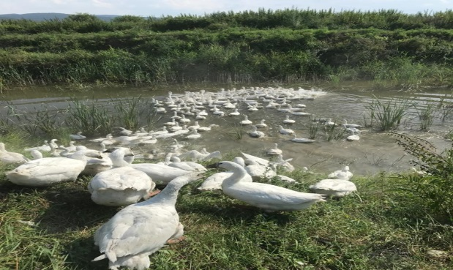
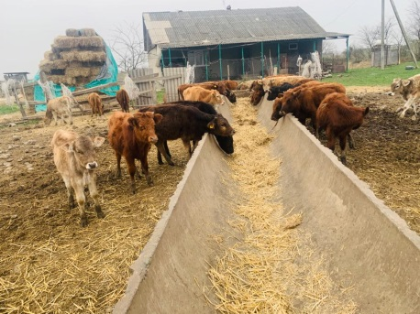
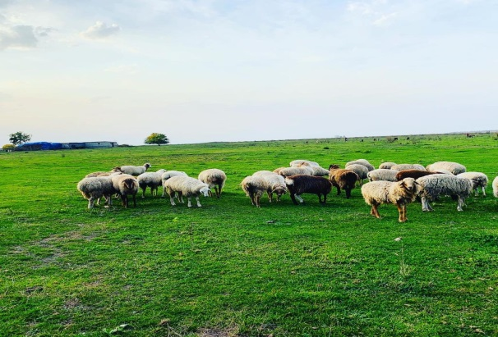
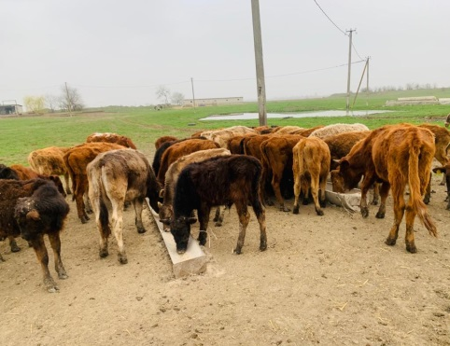
Решение проблемы села:
Изучив особенности и специфику ведения хозяйства в нашей местности мы пришли к следующим выводам:
Направление деятельности по восстановлению села:
Растениеводство ( зерновые культуры, лен, картофель, клевер, вика, тимофеевка;
Животноводство (выращивание крупного и мелкого рогатого скота, свиней, кур, уток и т.д.)
Деревообработка, лесопилка;

Slide 14
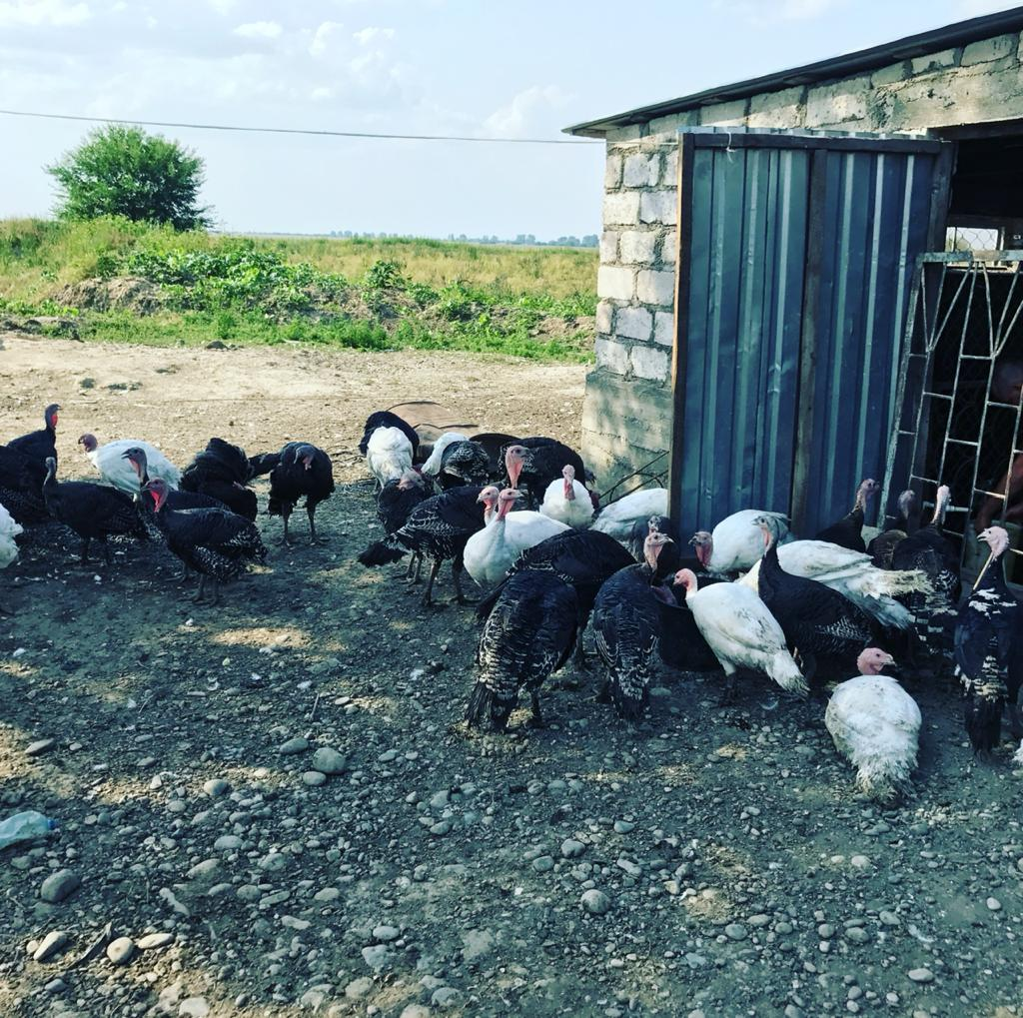
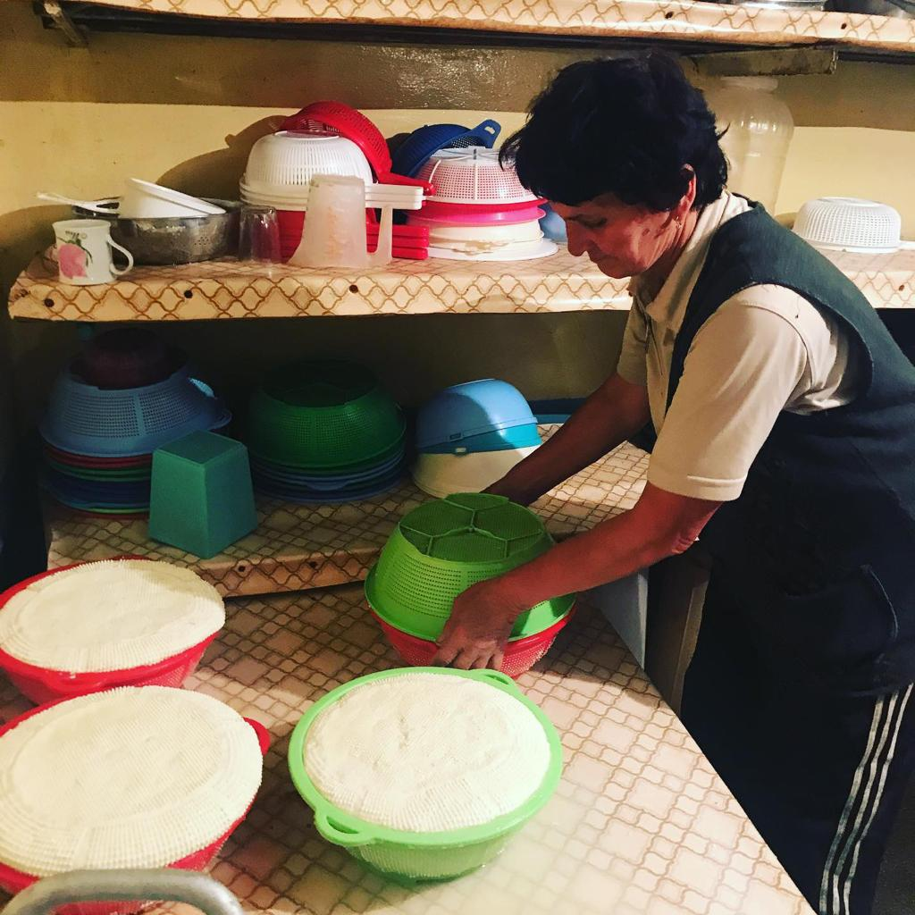
Конкурентоспособность сегодня –
в крупно-товарном животноводстве.
Создание крупно-товарного производства предусматривает- закупку племенного скота;
создание собственной кормовой базы;
строительство животноводческого комплекса,
оснащенного высокотехнологичным оборудованием;
производство и переработка молока.

Slide 15
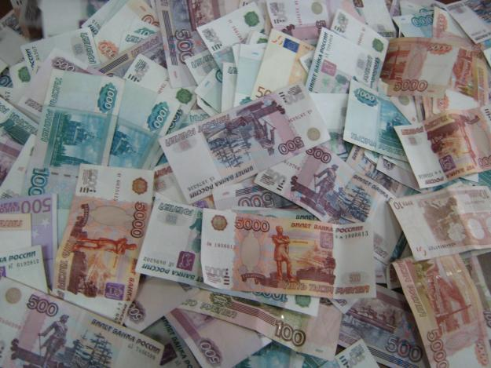
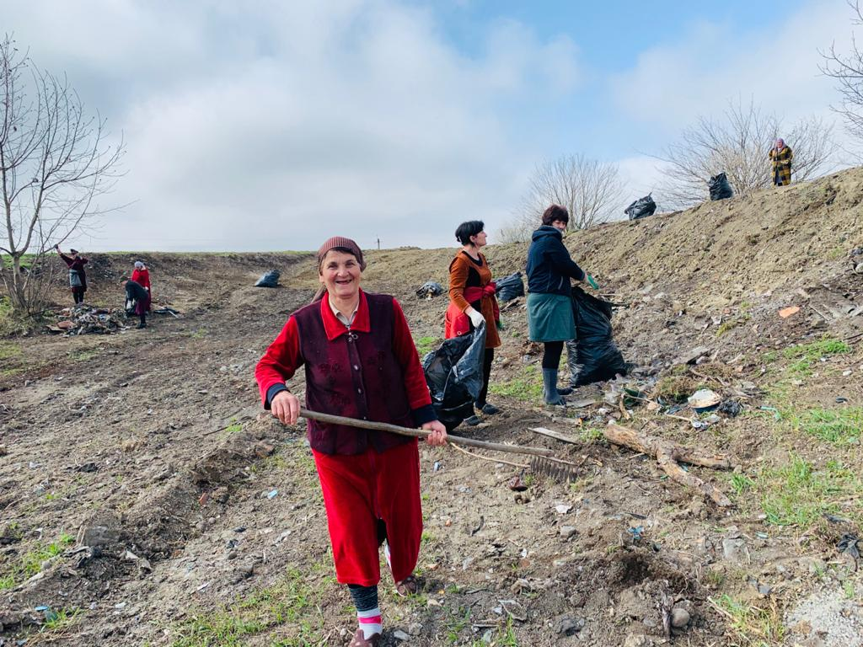

Важным критерием для привлечения людей в сельское хозяйство, является как наличие самих рабочих мест, так и уровень заработной платы, который в настоящей момент в большинстве случаев даже у сельхозкооперативов, очень низок.

Slide 16
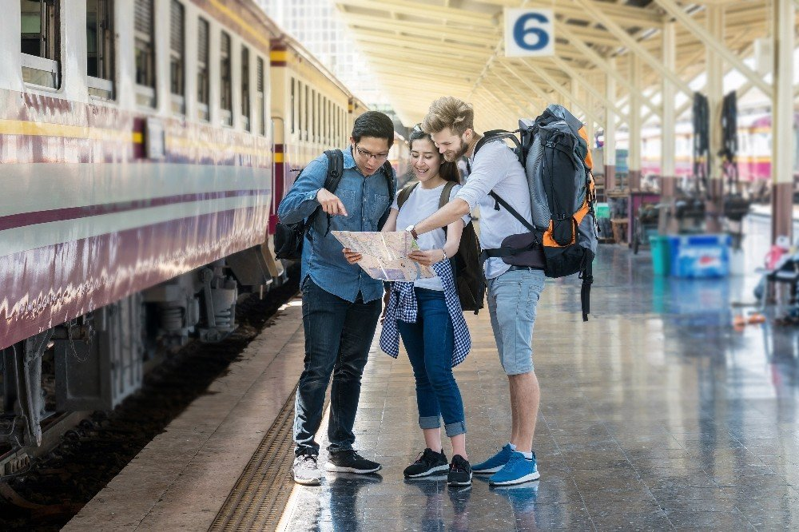
Улучшение работы предприятий повлечёт за собой и подъём инфраструктуры. Люди за достойную ЗП и хорошие условия труда, поедут жить и работать в село.

Slide 17
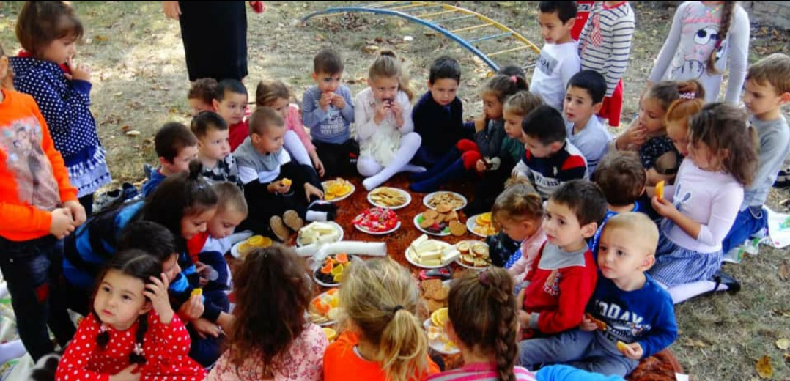
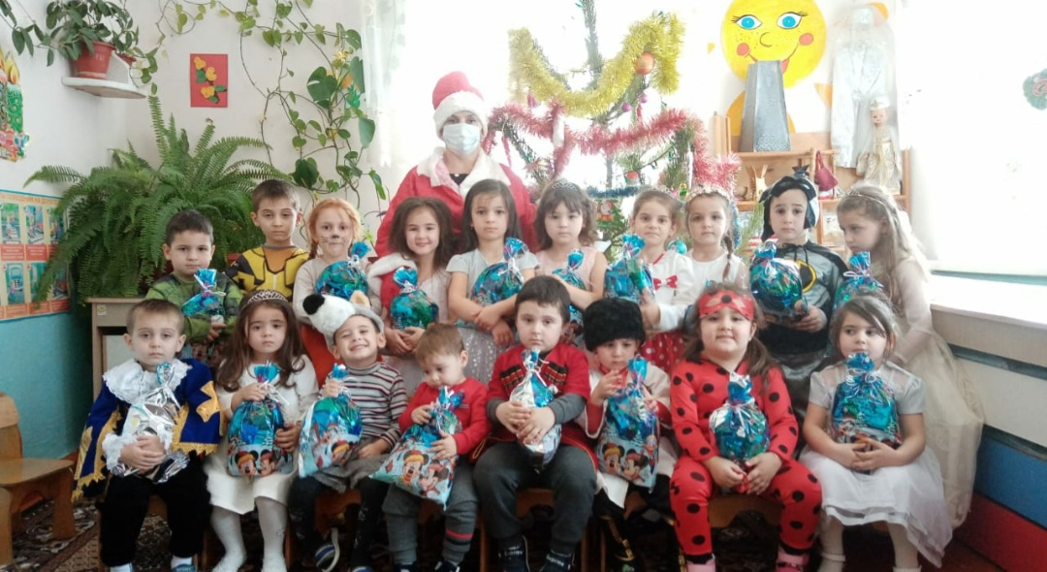
Привлекая иногородних рабочих необходимо позаботиться о членах их семей, а главное о детях. Чтобы родители имели гарантию устройства детей в школы и детские сады, которые по материальному обеспечению и квалификации преподавателей не уступали бы городским школам.

Slide 18
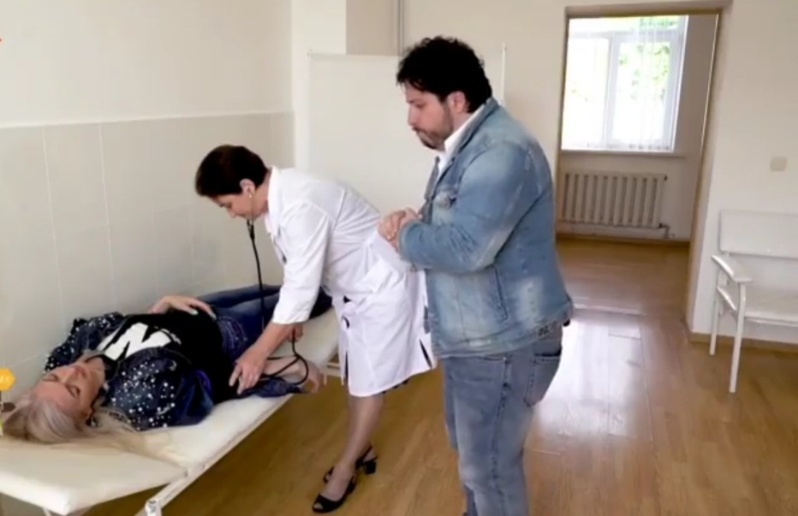
Необходимо, позаботиться о здоровье людей. В каждом населённом пункте должен быть медпункт с условием для работы выездных специалистов.

Slide 19
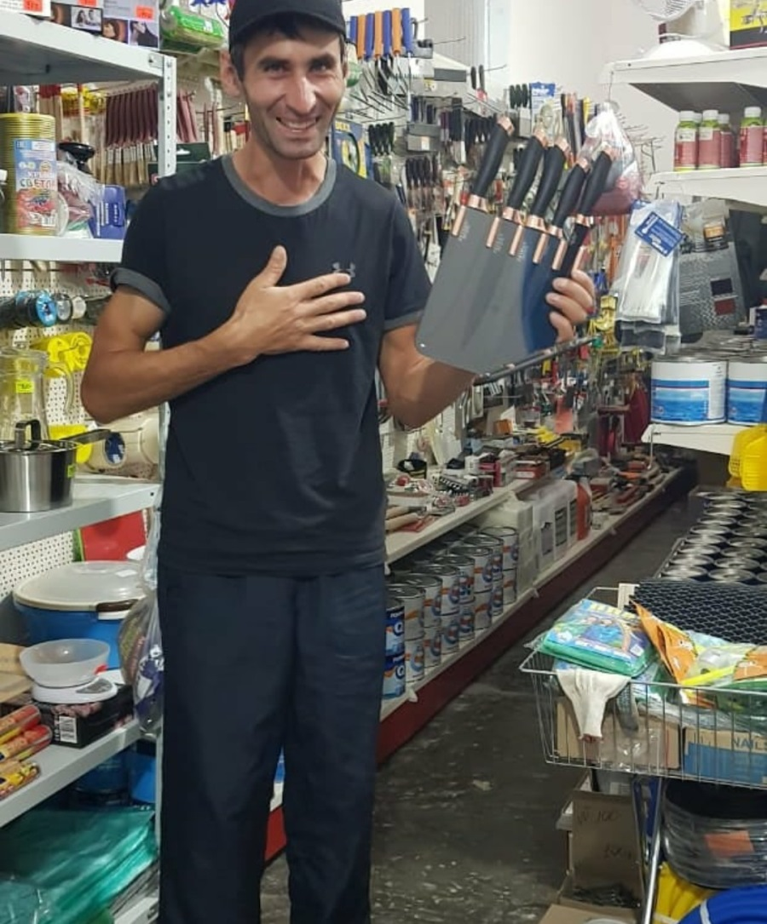
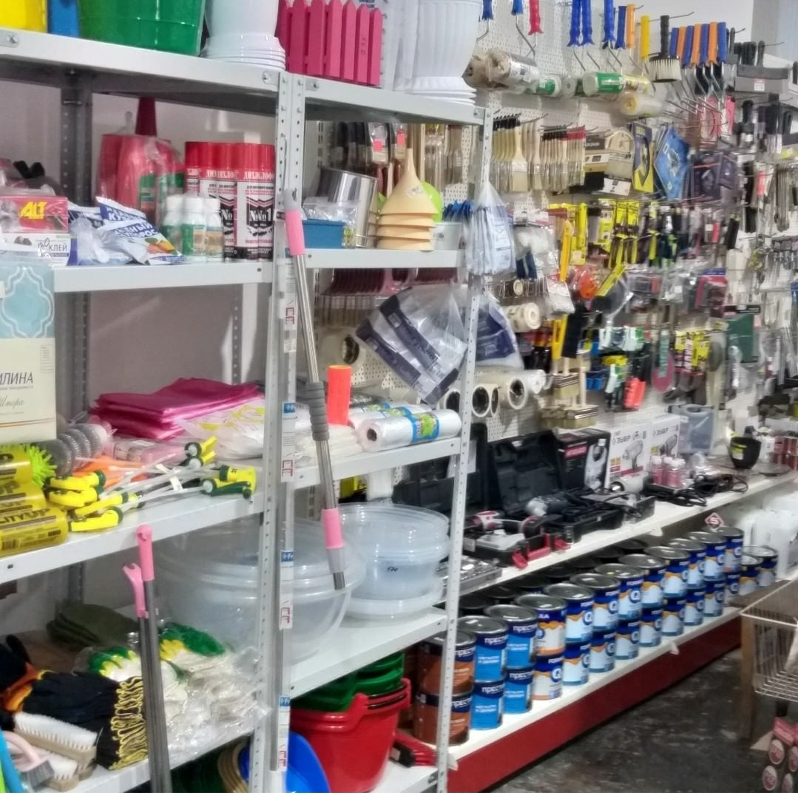
Большим спросом будет пользоваться хорошие магазины, с полным ассортиментом всех товаров.

Slide 20
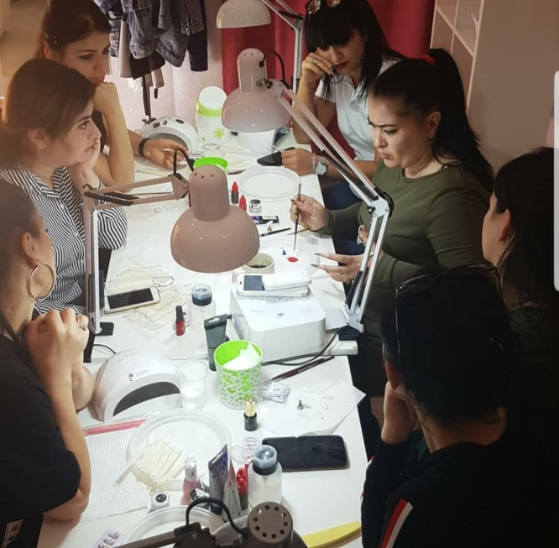
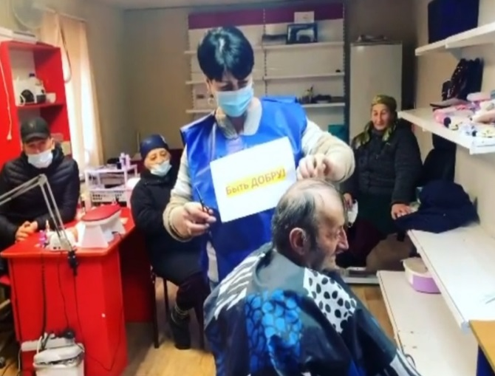
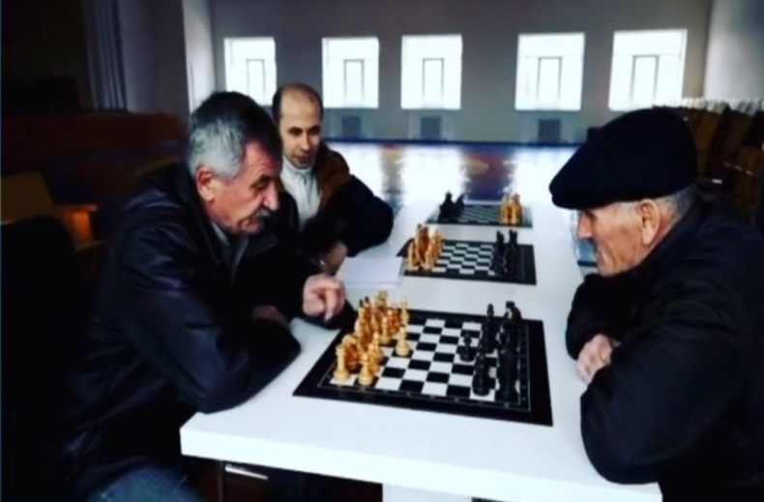
Но не только продукты питания и промышленные товары нужны людям, также необходимо где-то постричься, пошить платье и костюм, отремонтировать обувь и многое другое.
Следовательно необходимо подумать и о кабинетах бытового обслуживания. Это дополнительные рабочие места.

Slide 21

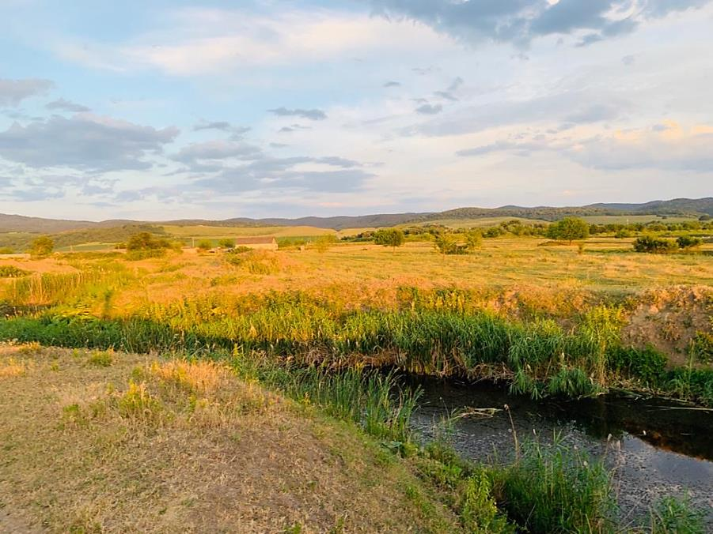
Возрождение села в наших руках. Так сделаем все возможное

Slide 22

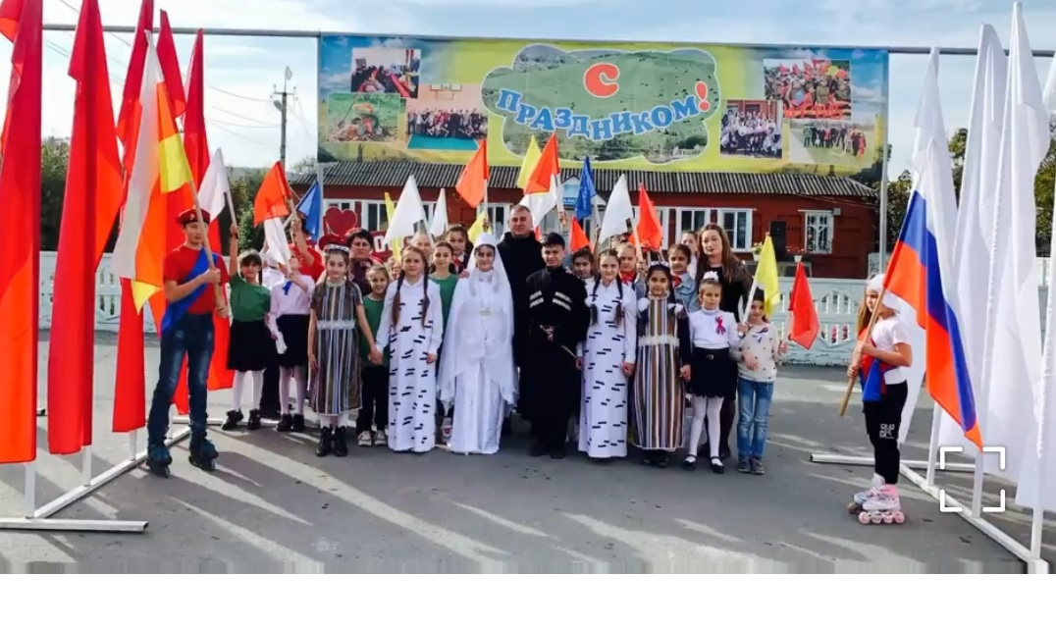
Село надо поднимать всем миром.

Slide 23
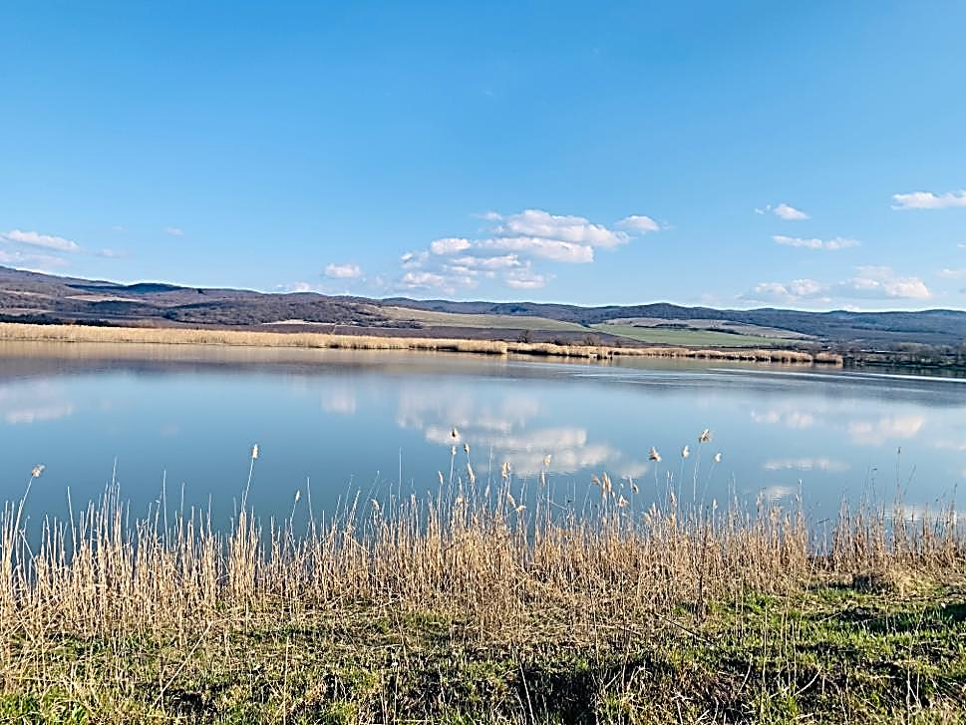
СПАСИБО ЗА ВНИМАНИЕ

